Slide 1
7-6 对偶图与着色
掌握对偶图的定义，会画图G的对偶图 G*
掌握自对偶图的定义及必要条件。

Slide 2
与平面图有密切关系的一个图论的应用是图形的着色问题，这个问题最早起源于地图的着色，一个地图中相邻国家着以不同颜色，那么最少需用多少种颜色？一百多年前，英国格色里(Guthrie)提出了用四种颜色即可对地图着色的猜想，1879年肯普(Kempe)给出了这个猜想的第一个证明，但到1890年希伍德(Hewood)发现肯普证明是错误的，但他指出肯普的方法 虽不能证明地图着色用四种颜色就够了，但可证明用五种颜色就够了，即五色定理成立。

Slide 3
此后四色猜想一直成为数学家感兴趣而未能解决的难题。直到1976年美国数学家阿佩尔和黑肯宣布：他们用电子计算机证明了四色猜想是成立的。所以从1976年以后就把四色猜想这个名词改成“四色定理”了。为了叙述图形着色的有关定理，下面先介绍对偶图的概念。

Slide 4
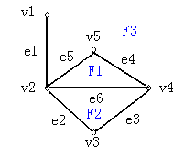
一、对偶图
1、对偶图
定义7-6.1 对具有面F₁ ,F₂,..., F_{n}的连通平面图G=<V,E>实施下列步骤所得到的图G*称为图G的对偶图（dual of graph）：

Slide 5
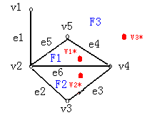
如果存在一个图G*=<V*，E*>满足下述条件：
（a）在G的每一个面F_{i}的内部作一个G*的顶点v_{i}* 。
即对图G的任一个面F_{i}内部有且仅有一个结点v_{i}*∈V*。

Slide 6
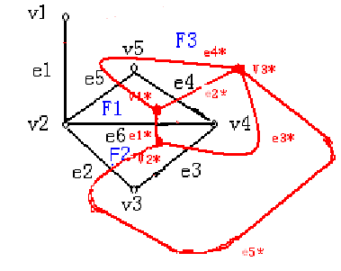
(b)若G的面F_{i}，F_{j}有公共边e_{k}，则作e_{k}*=(v_{i}*，v_{j}*)，且e_{k}*与e_{k}相交。
即若G中面F_{i}与F_{j}有公共边界e_{k} ，那么过边界的每一边e_{k}作关联v_{i}*与v_{j}*的一条边e_{k}* =(v_{i}*, v_{j}*) 。 e_{k}*与G*的其它边不相交。

Slide 7
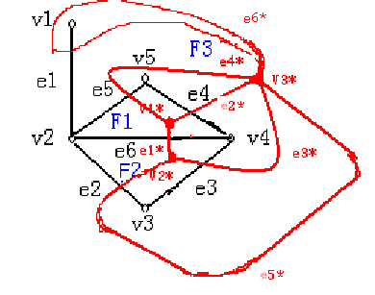
(c)当且仅当e_{k}只是一个面F_{i}的边界时(割边)，v_{i}*存在一个环e*_{k}与e_{k}相交。
即当e_{k}为单一面F_{i}的边界而不是与其它面的公共边界时，作v_{i}*的一条环与e_{k}相交（且仅交于一处）。所作的环不与 G*的边相交。
则称图G*为G的对偶图。
v*=r，e*=e，r*=v

Slide 8
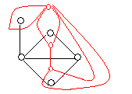
例 画出下图的对偶图。
说明：v*=r，e*=e，r*=v。
平面图的对偶图仍满足欧拉定理，且仍是平面图。

Slide 9
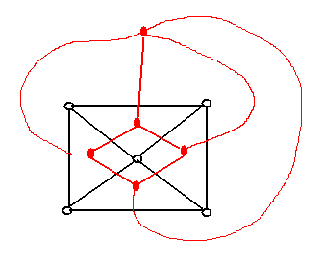
(a) v*=5,e*=8,r*=5

Slide 10
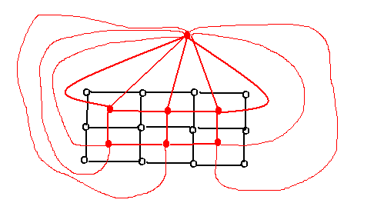
(b) v*=7,e*=13,r*=12

Slide 11
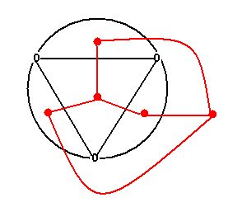
(c) v*=5,e*=6,r*=3

Slide 12
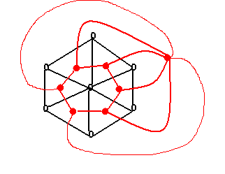
(d) v*=7,e*=12,r*=7

Slide 13
2、自对偶图
定义7-6.2 如果图G的对偶图G*同构于G,则称G是自对偶图。

Slide 14
证明：若图G是自对偶的，则e=2v-2。
若图G是自对偶的，则v=v*，e=e*，即r*=v=v*=r，e=e*则由欧拉定理v-e+r=2
得v-e+v=2，即e=2v-2。
若图G是自对偶的，则e=2v-2。
由此，K₄是自对偶图，K₃不是自对偶。
4个结点，6条边
3个结点，3条边

Slide 15
二、图的着色
1、问题的提出
该问题起源于地图的着色问题。
对点的着色就是对图G的每个结点指定一种颜色，使得相邻结点的颜色不同，对边着色就是，给每条边指定一种颜色使得相邻的边的颜色不同，给面着色就是给每个面指定一种颜色使得有公共边的两个面有不同的颜色。对边着色和对面着色均可以转化为对结点着色问题。

Slide 16
从对偶图的概念，我们可以看到，对于地图的着色问题，可以归纳为对于平面图的结点的着色问题，因此四色问题可以归结为要证明对于任何一个平面图，一定可以用四种颜色，对它的结点进行着色，使得邻接的结点都有不同的颜色。

Slide 17
2、图的正常着色：图G的正常着色(或简称着色)是指对它的每一个结点指定一种颜色，使得没有两个邻接的结点有同一种颜色。如果图在着色时用了n种颜色，我们称G为n-色的。
3、色数：对于图G着色时，需要的最少颜色数称为G的色数，记作x(G)。
证明一个图的色数为n，首先必须证明用n种颜色可以着色该图，其次证明用少于n种颜色不能着色该图。

Slide 18
4、对点着色的鲍威尔方法：
第一步：对每个结点按度数递减次序进行排列(相同度数的结点次序可随意)
第二步：用第一种颜色对第一个结点着色，并按次序对与前面着色点不相邻的每一点着同样的颜色。
第三步：用第二种颜色对未着色的点重复第二步，用第三种颜色继续这种做法，直到全部点均着了色为止。

Slide 19
5、定理7-6.1：对于完全图K_{n}有χ(K_{n})=n。
证明：因为完全图的每一个结点与其他各个结点都邻接，故n个结点的着色数不能少于n，又n个结点的着色数至多为n，故χ(K_{n})=n。

Slide 20
6、定理7-6.2：连通平面图G=<V，E>至少有三个结点，则必有一点u∈V使得deg(u)≤5。
证明：设|V|=v，|E|=e，若G的每个结点均有
v
deg(u)≥6，∑ deg(v_{i} )= 2|E|= 2e
i=1
则有2e≥6v，即e≥3v>3v-6，与定理矛盾。

Slide 21
7、定理7-6.3：(五色定理)任意平面图最多是5-色的。
◉ 证明思路：对结点个数v采用归纳法
(1)归纳基础：图G的结点数为v=1,2，3，4，5时，结论成立。
(2)归纳假设：设G有k个结点时结论成立。即G是最多可5-着色的。
(3)归纳推理：需要证明G有k+1个结点时结论仍成立。
先在G中删去度数小于5的结点u,根据归纳假设，所得的图G-{u}有k个结点,结论成立。然后考虑在G-{u}中加上一个结点的情况。若加入的结点满足deg (u)<5，则可以对u正常着色。若加入的结点满足deg (u)=5，则与它邻接的5个结点可以用4种颜色着色。分两中情况证明：
. 对调v₁,v₃两个结点的颜色后，给着v₁的颜色。
.对调v₂,v₄两个结点的颜色后，给着v₂的颜色。 

Slide 22
自从四色猜想提出后，一百多年来，一直成为数学上的著名难题，它吸引许许多多的人，为之而作出大量辛劳，也得到很多重要结果，但长久未能得到解决。直到1976年6月，由美国伊利诺斯大学两名数学家爱普尔(K.I.Apple)、黑肯(W.Haken)在考西(J.Koch)帮助下借助于电子计算机，用了一百多亿次逻辑判断，花了1200多机时才证明四色猜想是成立的，从此宣告，四色猜想成为四色定理。现将它叙述如下：

Slide 23
8、四色定理：平面图的色数不超过4。
相应地有下面的定理。
9、定理：对于任何地图M，M是四着色的，
即χ(M)≤4。

